Slide 1
আজকের
পাঠে
সবাইকে
স্বাগতম

Slide 2
মোঃ আলমগীর ভূঞা
সহকারী শিক্ষক
বালুয়াকান্দি-১ সপ্রাবি
রায়পুরা-নরসিংদী
ফোনঃ ০১৭৩৮-৩৮৩১৩১
মোঃ আলমগীর ভূঞা
সহকারী শিক্ষক
বালুয়াকান্দি-১ সপ্রাবি
রায়পুরা-নরসিংদী
ফোনঃ ০১৭৩৮-৩৮৩১৩১

Slide 3
পাঠ পরিচিতি
শ্রেণিঃ পঞ্চম
বিষয়ঃ বাংলা
অধ্যায়ঃ ৭ (পাঠ-১)
পাঠ শিরোনামঃ ফেব্রুয়ারীর গান
পাঠ্যাংশঃ দোয়েল কোয়েল….
বর্ষা শীতে।
তারিখঃ ২৪/০৩/২০২১খ্রি.

Slide 4
শিখনফল
২.১.২। কবিতা শুনে মূলভাব বুঝতে পারবে।
১.১.১। যুক্তবর্ণ সহযোগে তৈরি শব্দ স্পষ্ট ও শুদ্ধভাবে বলতে পারবে।
২.২.২। পাঠ্যবইয়ের কবিতা সাবলীল ভাবে আবৃতি করতে পারবে।
১.৫.১। পাঠে ব্যবহ্রত শব্দ দিয়ে নতুন নতুন বাক্য লিখতে পারবে।
২.৩.১। পাঠ সংশ্লিষ্ট প্রশ্নের উত্তর লিখতে পারবে।

Slide 5
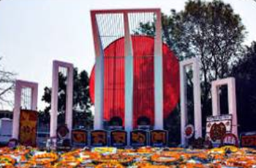
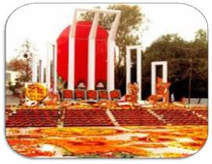
এসো আমরা ছবি দেখি

Slide 6
ছবিতে তোমরা কি দেখতে পেলে?
শহীদ মিনার সম্পর্কে তোমাদের কিছু জানা আছে?
আজকের পাঠের বিষয় কি হতে পারে তা কী তোমরা বলতে পারো?

Slide 9
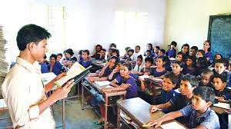
শিক্ষকের পাঠ

Slide 10
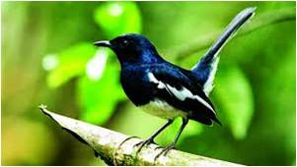
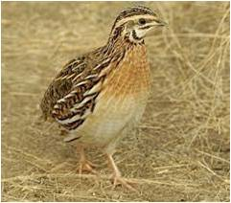
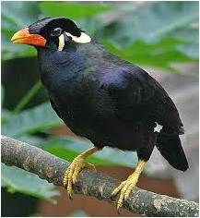
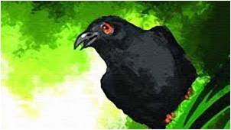
দোয়েল কোয়েল ময়না কোকিল
সবার আছে গান,

Slide 11
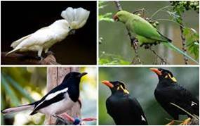
পাখির গানে পাখির সুরে
মুগ্ধ সবার প্রাণ।

Slide 12
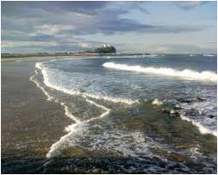
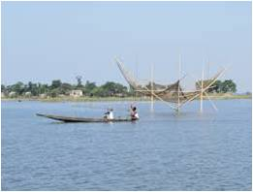
সাগর নদীর ঊর্মিমালা
মন ভোলানো সুর,

Slide 13
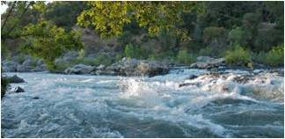
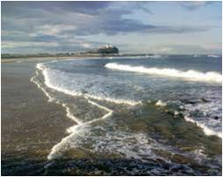
নদী হচ্ছে স্রোতস্বিনী
সাগর সমুদ্দর।

Slide 14
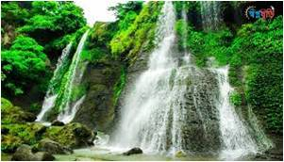
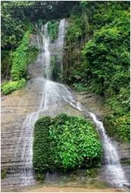
ছড়ায় পাহাড় সুরের বাহার
ঝরনা-প্রকৃতিতে,

Slide 15
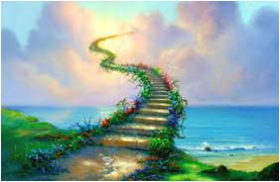
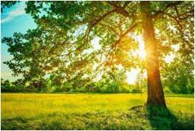
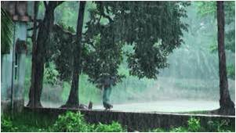
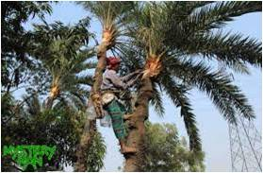
বাতাসে তার প্রতিধ্বনি
গ্রীষ্ম-বর্ষা-শীতে।

Slide 16
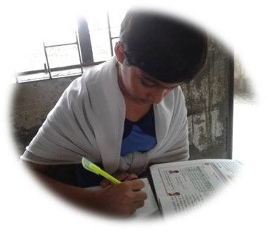
একক কাজ
* পাঠ থেকে নতুন শব্দ খুঁজে বের কর এবং অর্থ লিখ।

Slide 17
মুগ্ধ
বিমোহিত / আনন্দিত।
উর্মি
নদী ও সাগরের ঢেউ।
উর্মিমালা
ঢেউসমূহ / ঢেউগুলো।

Slide 18
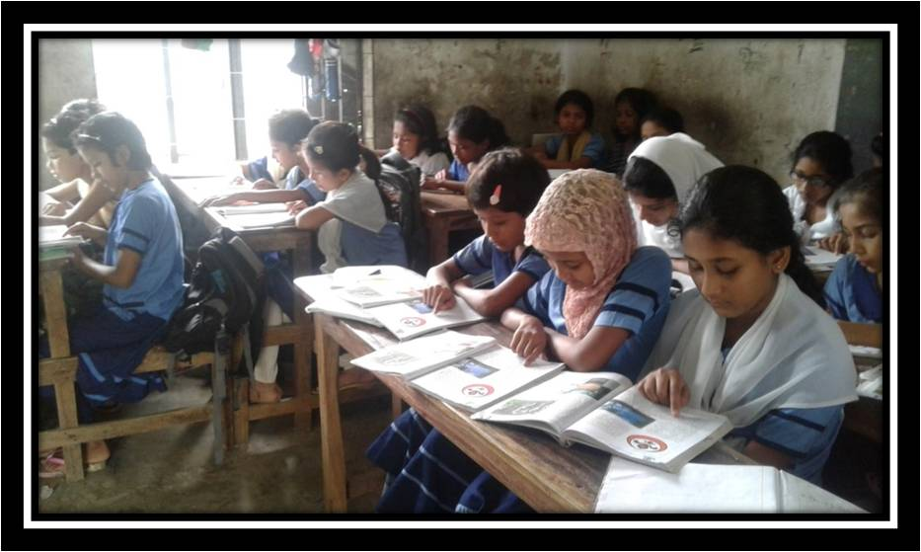
শিক্ষার্থীর সরব পাঠ

Slide 20
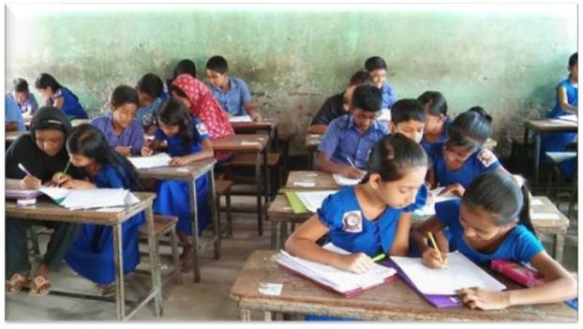
জোড়ায় কাজ
জোড়ায় কাজ
জোড়ায় কাজ
* যুক্তবর্ণগুলো ভেঙ্গে লেখ-
* যুক্তবর্ণগুলো ভেঙ্গে লেখ-
মুগ্ধ
মুগ্ধ
গ
ধ
স্রোত
স্রোত
স
র
সমুদ্দুর
সমুদ্দুর
দ
দ

Slide 21
তোমাদের বাংলা বইয়ের ৩১ পৃষ্ঠা খোলো

Slide 23
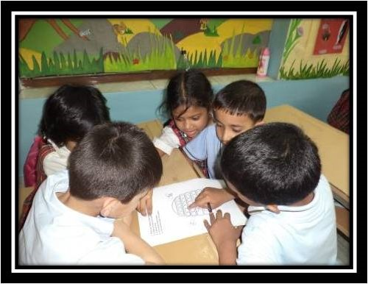
দলীয় কাজ
* কবিতাংশটুকু দলে আবৃত্তি কর।

Slide 24
মূল্যায়ন
মূল্যায়ন
১। ফেব্রুয়ারির গান কবিতাটি কে লিখেছেন?
২। কবি এই কবিতায় কত ধরনের সুরের কথা বলেছেন?
৩। আমরা কোন ভাষাতে মনের কথা বলি?

Slide 25
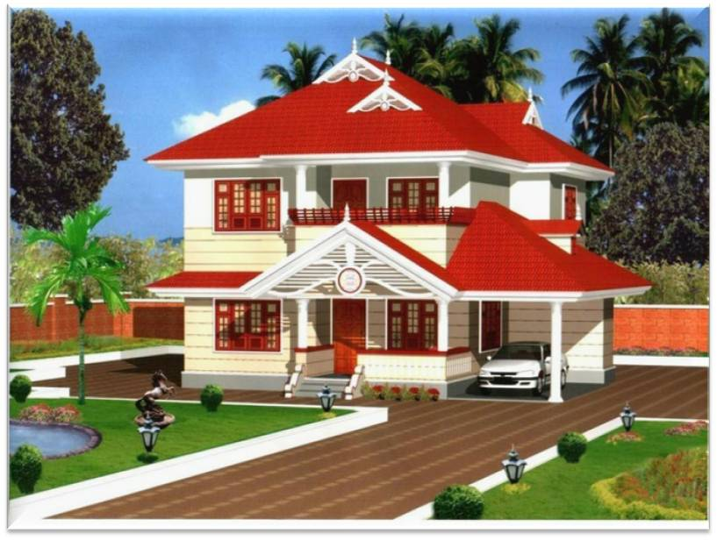
বাড়ির কাজ
১. ফ্রেব্রুয়ারির গান কবিতায় কবি কতটি পাখির কথা ও কত ধরণের সুরের কথা বলেছেন ?

Slide 26
সবাইকে
ধন্যবাদ

